Slide 1
Определение генетической предрасположенности к мультифакторным заболеваниям
Миронов К.О.
Лаборатория молекулярных методов изучения генетических полиморфизмов
ФБУН «Центральный НИИ Эпидемиологии» Роспотребнадзора, Москва

Slide 2
План лекции
Генетические полиморфизмы и выбор мишеней (ОНП)
Определение аллелей ОНП
Разработанные в ЦНИИЭ наборы реагентов и методики
ОНП и инфекции (ВПЧ, ВИЧ-ТБ, пневмонии)
Заключение

Slide 3
Генетические полиморфизмы и выбор мишеней

Slide 4

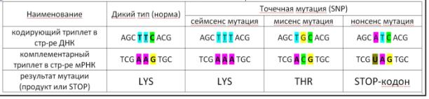
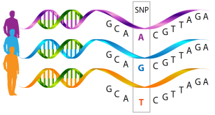
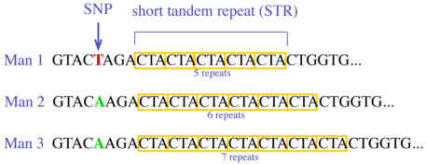
Генетический полиморфизм
Чаще всего встречаются замены одного нуклеотида на другой (SNP, 1 : 300 нп). Такая замена может привести к замене одной структурной единицы белка на другую и изменению свойств белка или количеству его выработки.
А также, вариабельность числа тандемных повторов нуклеотидов, или STR

Slide 5
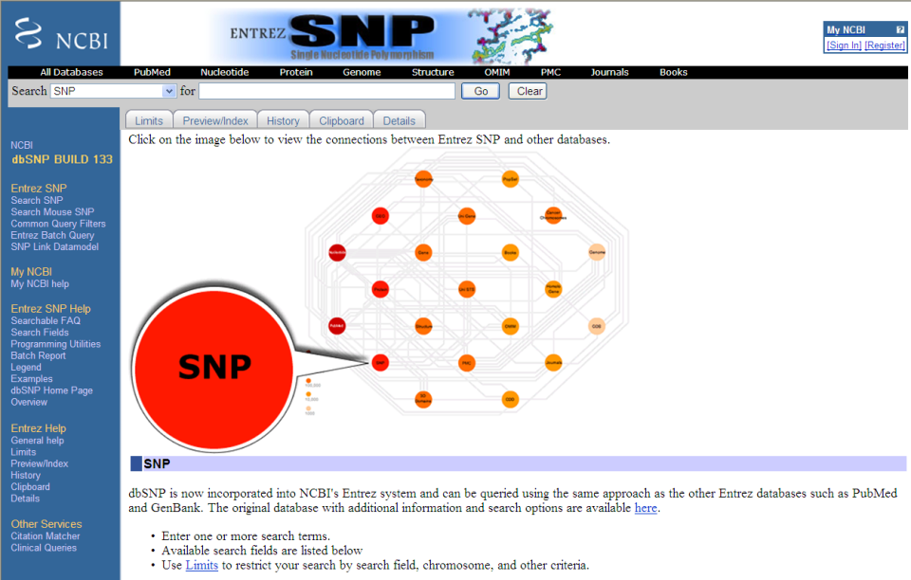
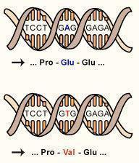
Полиморфизмы:
Вариации геномной ДНК, встречающиеся в популяции с частотой более 1%
SNP могут быть связаны с наследуемым фенотипом
Ассоциированы с болезнями
SNP – Single-Nucleotide Polymorphism =
однонуклеотидный полиморфизм
Notes:
Генетическим полиморфизмом называют одновременное существование в популяции двух или более генетических аллелей, частота каждой из которых в популяции больше 1%. Последним параметром отличаются от Мутации частота меньше 1%, полиморфизм – мутация, закрепившаяся в популяции.
Однонуклеотидный полиморфизм или SNP - отличия последовательности ДНК размером в один нуклеотид (A, T, G или C) в анализируемом геноме (или в другой сравниваемой последовательности). Плотность распределения SNP в геноме человека в разных участках хромосом может значительно различаться. Однако считается, что в среднем 1 SNP приходится на 700 п.о. общее количество описанных СНП превышает 4 миллиона, по некоторым оценкам более 6 млн
Наследуемые полиморфные изменения генов определяют уникальный генетический профиль каждого человека, обуславливающий его индивидуальные биохимические, иммунологические и другие особенности, а также наследственную предрасположенность к развитию различных заболеваний.

Slide 6
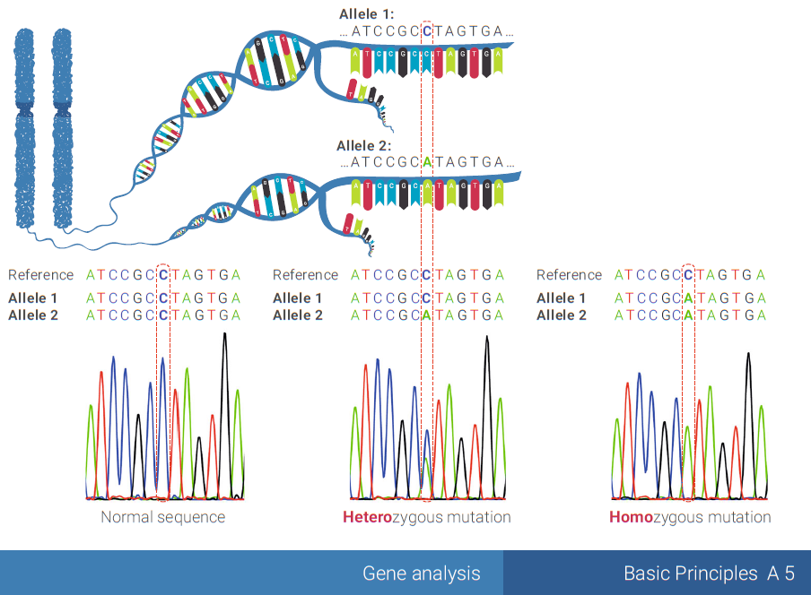

Slide 7
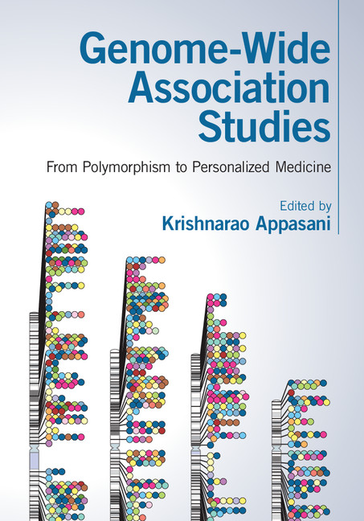
Мультифакторные заболевания и GWAS

Slide 8
Генетические полиморфизмы
Идентификация генов предрасположенности:
1. Выявление локусов хромосом, обнаруживающих неслучайное сцепление с болезнью.
2. Картирование SNP вне- и внутригенных участков, наиболее тесно связанных с заболеванием.
3. Идентификация гена-кандидата с помощью баз данных.
Генетический полиморфизм не всегда является нейтральным и зачастую приводит к появлению белковых продуктов с измененными физико-химическими свойствами, и соответственно, параметрами функциональной активности.
Гены, аллельные варианты которых при наличии неких условий предрасполагают к определенным заболеваниям, называются генами предрасположенности.
Генетический паспорт – основа индивидуальной и предиктивной медицины. Под ред. В.С.Баранова. 2009 г.

Slide 9
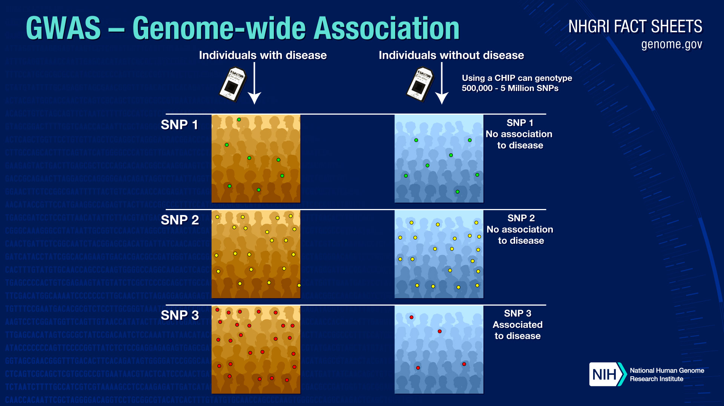

Slide 10
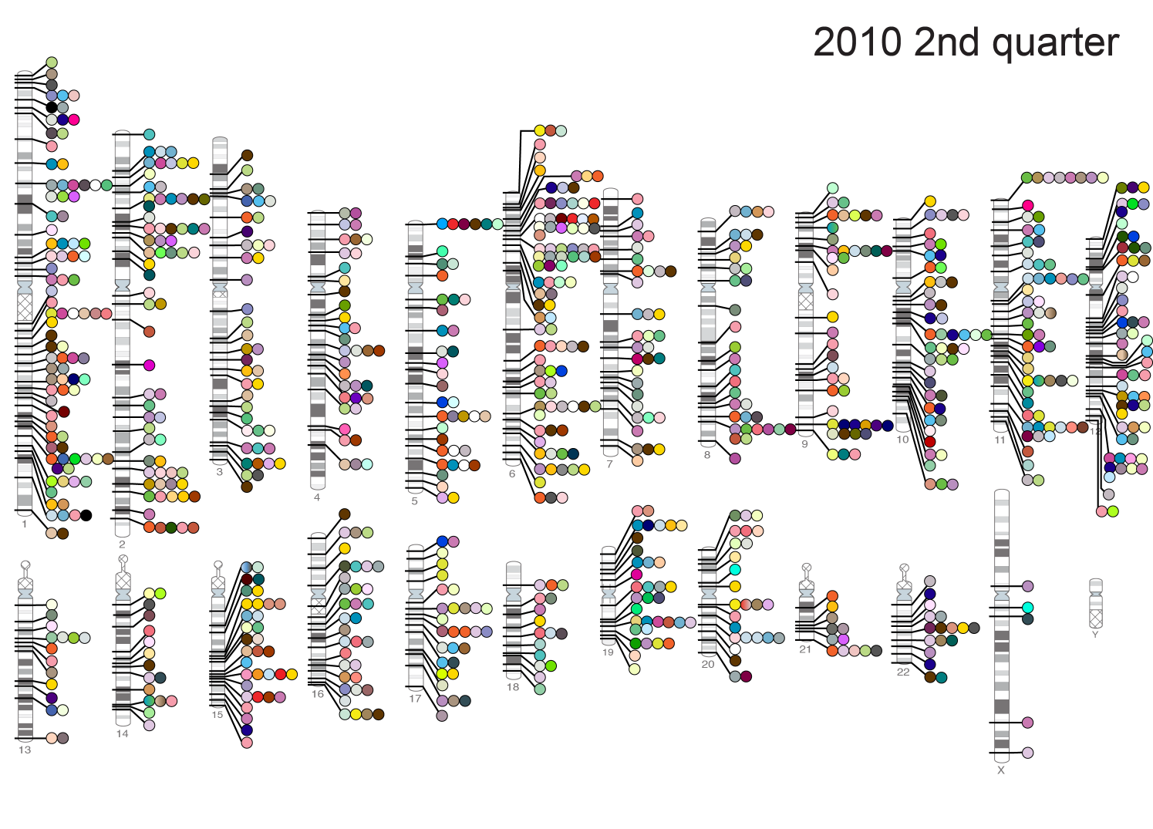
2012 г.
Published Genome-Wide Associations through 6/2010,
904 published GWA at p<5x10⁻⁸ for 165 traits
NHGRI GWA Catalog
www.genome.gov/GWAStudies

Slide 11
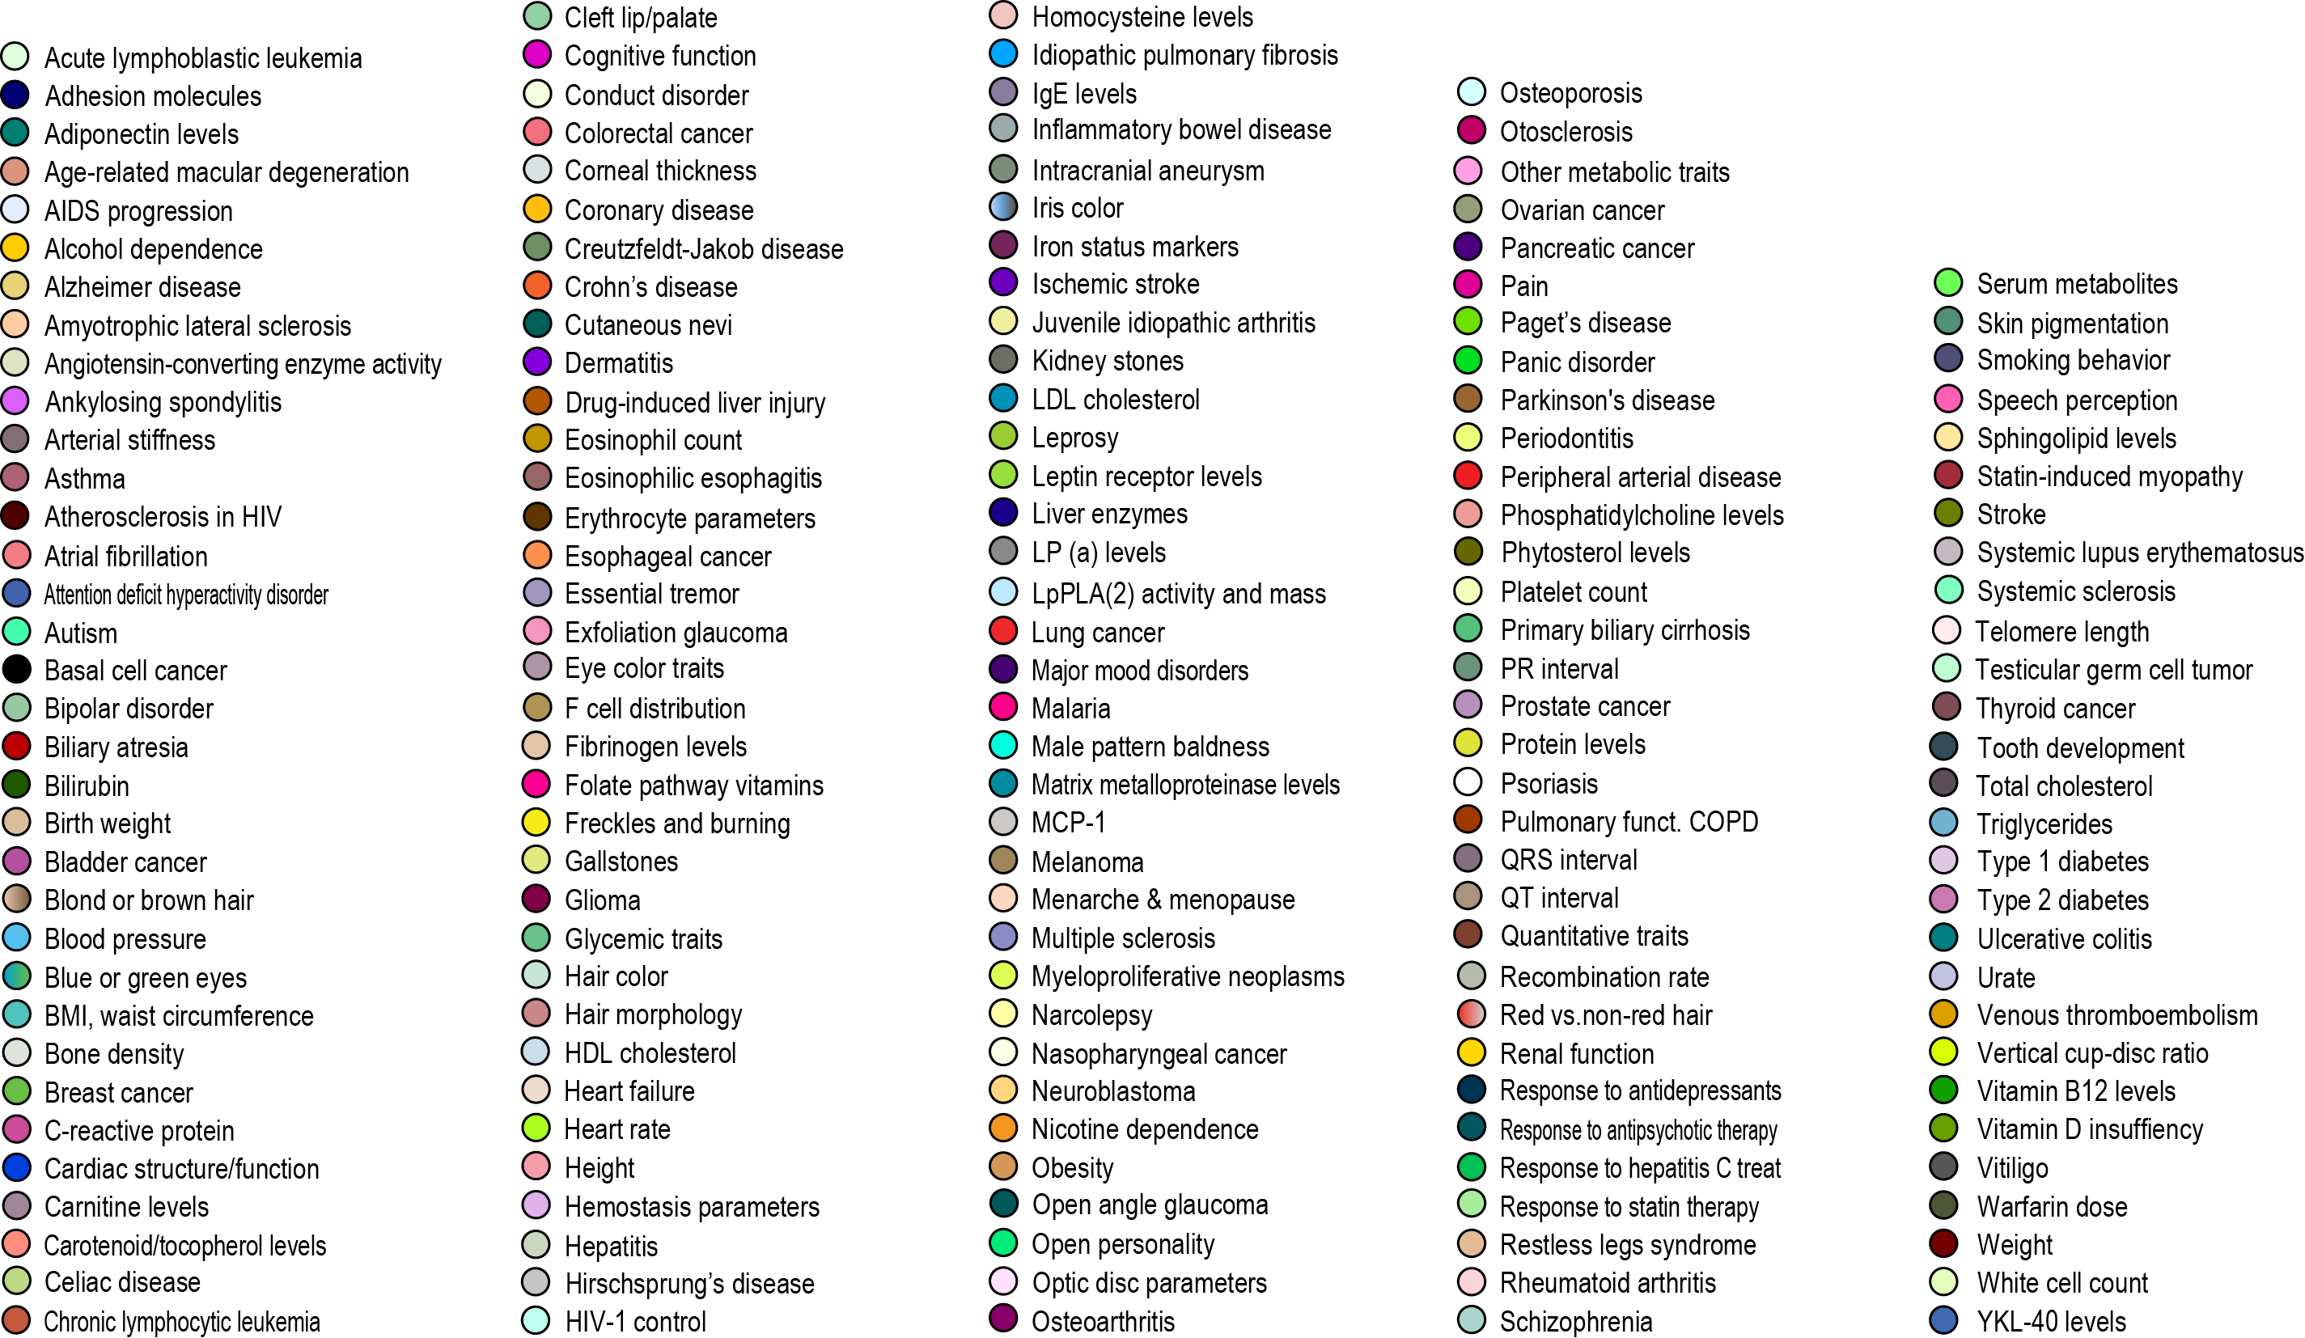
Notes:
убрать

Slide 12
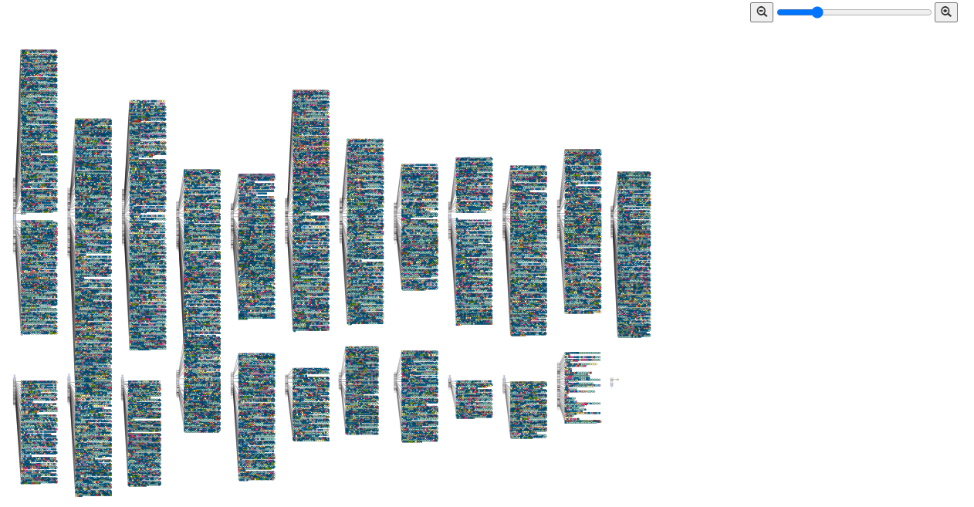
2021 г.
NHGRI GWA Catalog
www.genome.gov/GWAStudies

Slide 13
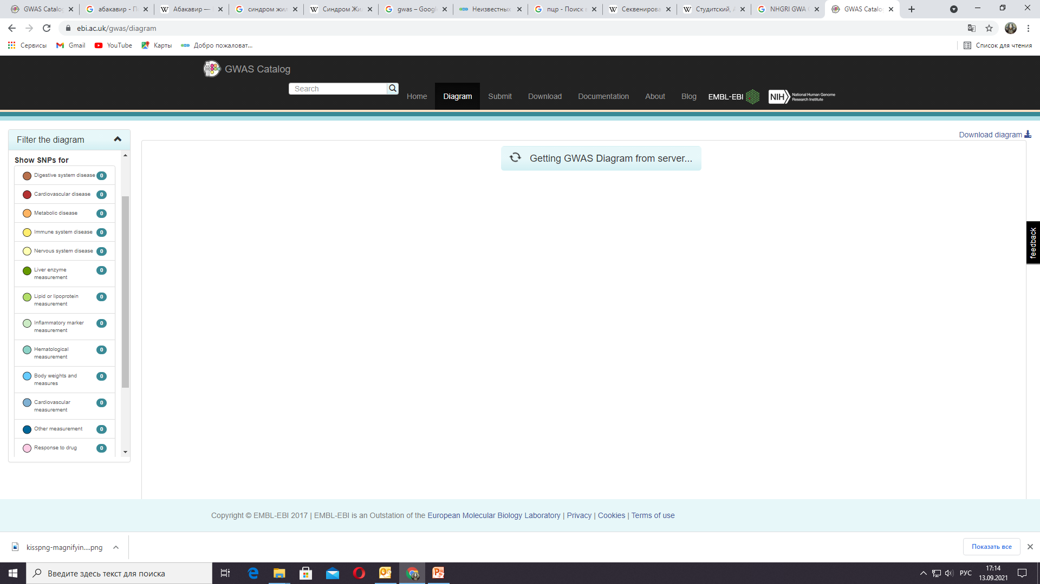
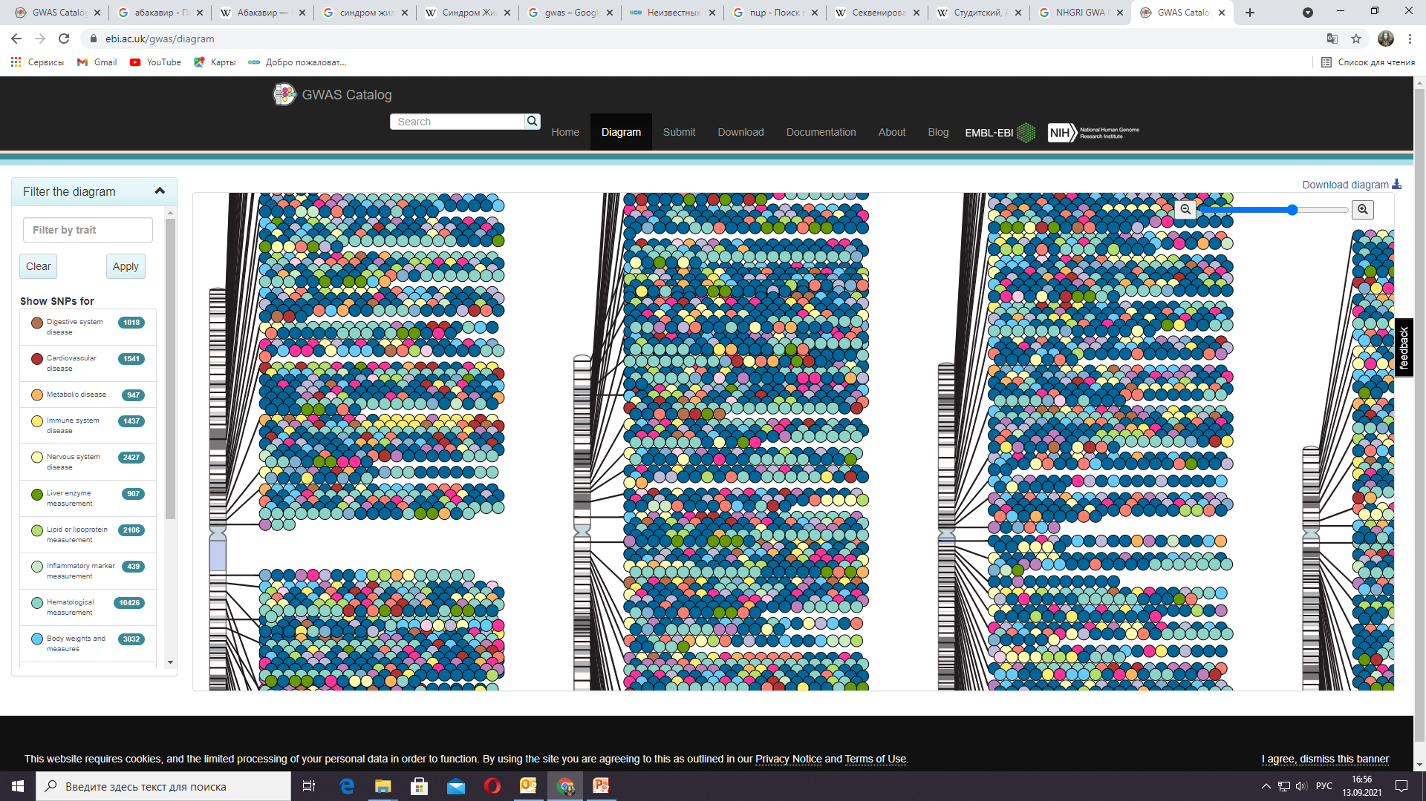


Slide 14
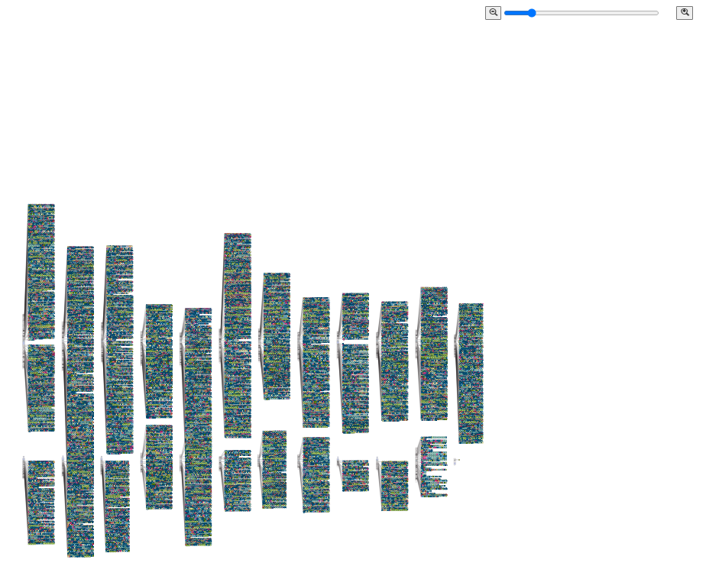
2023 г.

Slide 15
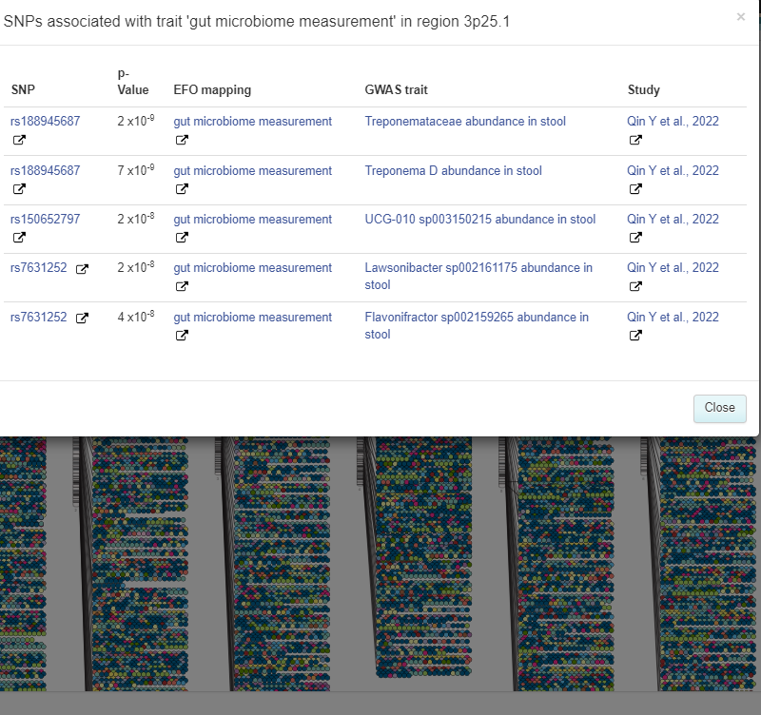

Slide 16
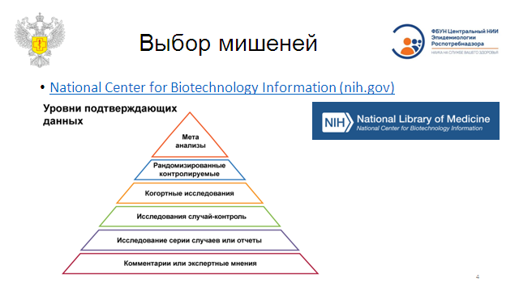

Slide 17
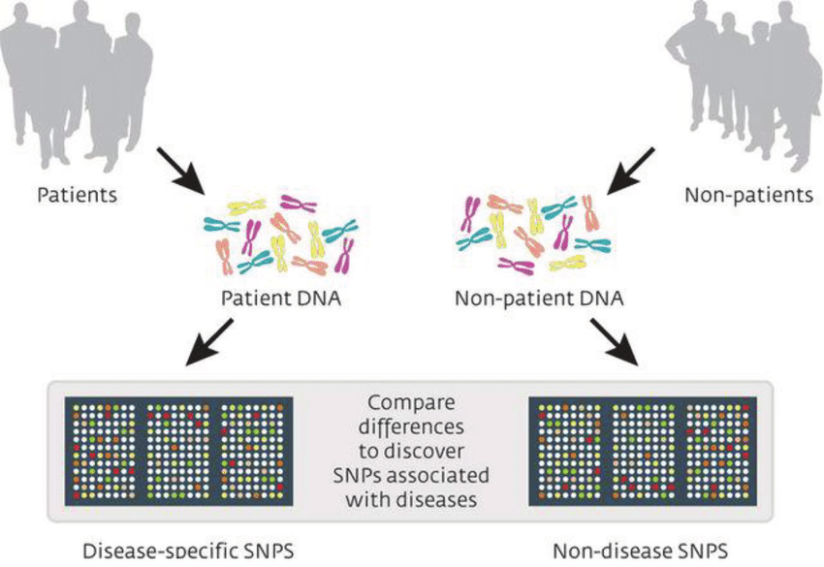

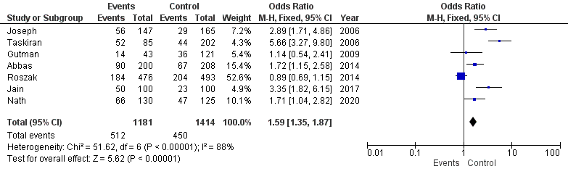
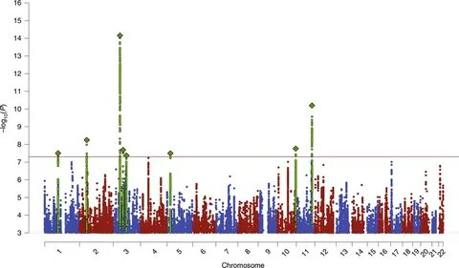
Связи «SNP-болезнь»: поиск ассоциированных полиморфизмов
GWAS
Мета-анализ
Манхэттен плот
Форест плот

Slide 18
Определение аллелей ОНП

Slide 19
Разработка систем для определения SNP: одна методика для real-time PCR и пиросеквенирования

Slide 20
Пример результатов анализа для SNP rs3828942
AA
AG
GG
AA
green
AG
GG
Образец | Ct Green | Ct Yellow | dCt
D3 | 26,6 | 45 | -18,4
C51 | 26,3 | 45 | -18,7
D12 | 26,9 | 45 | -18,1
D5 | 28,0 | 28,0 | 0,0
D8 | 28,2 | 28,1 | 0,1
D29 | 28,2 | 28,3 | -0,1
D26 | 45 | 27,0 | 18,0
D34 | 45 | 27,0 | 18,0
D49 | 45 | 27,5 | 17,5
yellow
GG
AG
AA

Slide 21
Пример результатов анализа для SNP rs3828942
AA
AG
GG
генотип АА
green
генотип АG
Анализ обратный!
генотип GG

Slide 22
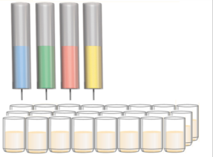
Принцип работы приборов для пиросеквенирования
Перемещение
A
C
G
T
Картридж с реагентами
Термостат
24 или 96 планшет
24 или 96 CCD камеры
Детекция

Slide 23
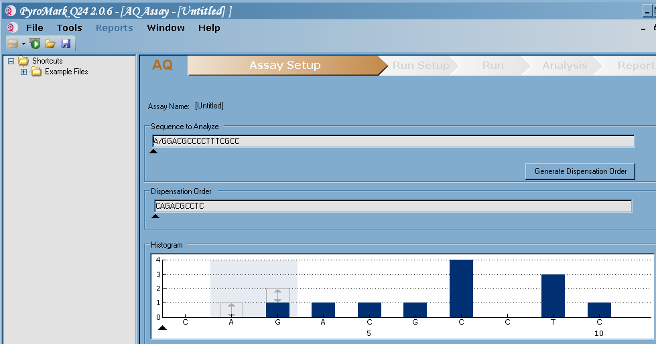
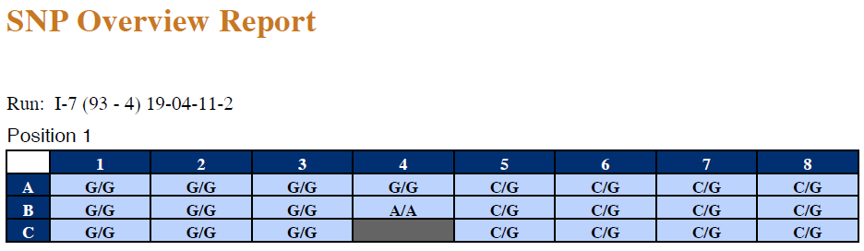
Качественный анализ
Анализируется короткий (≈10-15 п.о.) участок, содержащий известную замену (SNP, indel, повторы, герминальные мутации)
Анализируемая последовательность
с полиморфизмом
Notes:
Анализ аллельного состояния полиморфизмов проводится автоматически программным обеспечением прибора. Результатом анализа является определение генотипа по каждому генетическому локусу, входящему в исследуемый профиль.

Slide 24
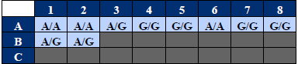
Качественный анализ
Нефункциональный вариант CYP2D6*4 (1846G>A , rs3892097)
GG – 1*/1*
GA – 1*/4*
AA – 4*/4*
Генотип GG – 1*/1*
Генотип GA – 1*/4*
Генотип AA – 4*/4*
Notes:
Можно посмотреть результаты по каждому образцу. Например, для полиморфизма 1846G>A , rs3892097 в гене CYP2D6*4 возможны три генотипа: GG – нефункциональный аллель отсутствует, GA – нефункциональный аллель в гетерозиготном состоянии и AA – обнаружен нефункциональный аллель в гомозиготном состоянии

Slide 25
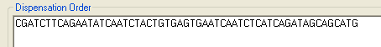
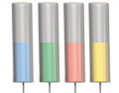
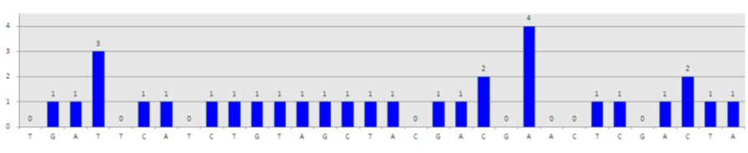
Количественный анализ
на системах генетического анализа серии «PyroMark»
Через ПО «PyroMark» задается последовательность, учитывая все описанные (Cosmic) мутации в секвенируемой области
А G T C
Относительная ожидаемая высота сигнала
Количество
нуклеотидов
Порядок нуклеотидов
Notes:
Каким образом осуществляется секвенирования всех возможных мутаций в анализируемых последовательностях. Принцип следующий:
В ПО вводим нужную последовательность, учитывая все мутации в секвенируемой области. После этого прибор, учитывая заданную последовательность, прокапывает поочередно через картридж нуклеотиды в строго заданном порядке: если нуклеотид встраивается, то мы наблюдаем хемилюминесцентный сигнал (клик). Если нуклеотид не встраивается, то сигнал не наблюдаем (клик).В результате совокупность получаемых сигналов соответствует нуклеотидной последовательности анализируемого генетического локуса, причем высота пиков на графике пропорциональна количеству встроившихся dNTPs. То есть, если в последовательности имеется гомополимер, то уровень сигнала будет выше одиночного пика (клик).

Slide 26
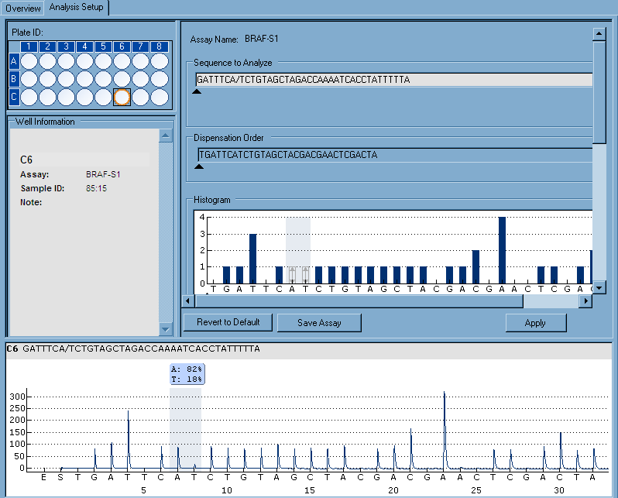
Количественный анализ
Анализируется образец с произвольным соотношением аллелей в известной последовательности (соматические мутации, смеси)
Анализируемая последовательность с предполагаемой мутацией
Последовательность добавления нуклеотидов
Ожидаемая относительная высота сигнала при 20% мутантного аллеля
Автоматическая количественная оценка
доли мутантного аллеля

Slide 27
Cеквенирование de novo: вводим (AGTC)n

Slide 28
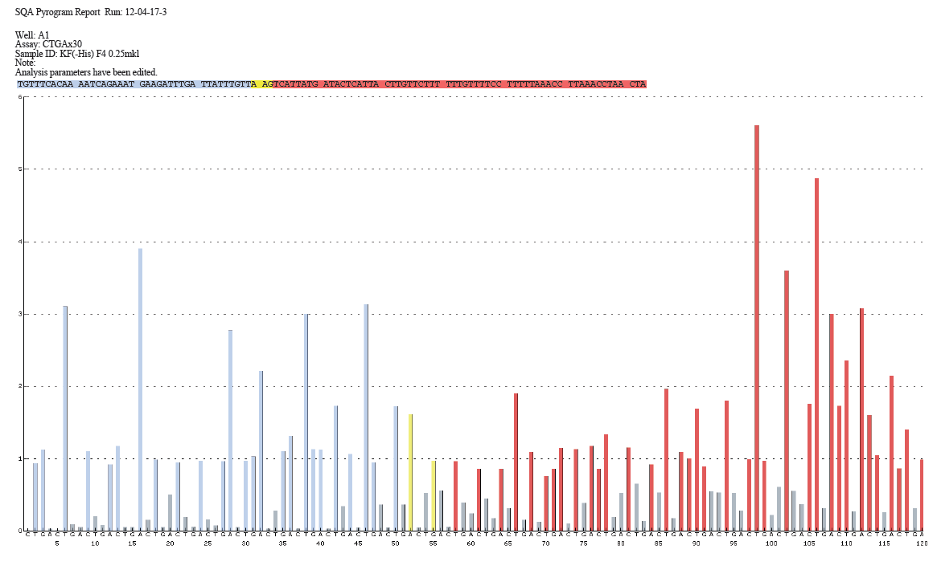
Cеквенирование de novo: [AGTC]xN

Slide 29
Разработанные в ЦНИИЭ наборы реагентов

Slide 30
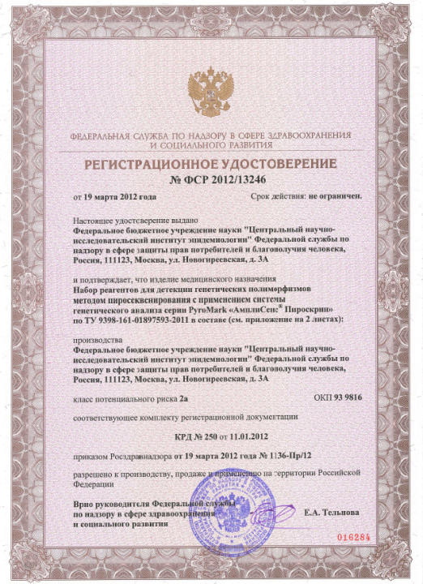
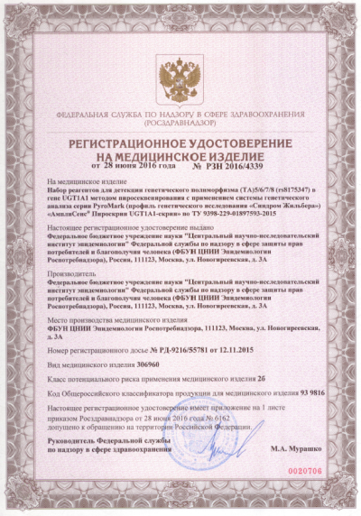
Набор реагентов для систем генетического анализа PyroMark серии «Пироскрин»: 28 форм комплектации
Форма 1 – комплект реагентов для пробоподготовки «ПИРО-преп».
Форма 2 «ТОНО-скрин» – профиль «Артериальная гипертензия».
Форма 3 «ИБС-скрин» – профиль «Ишемическая болезнь сердца».
Форма 4 «ЛИПО-скрин-Б» – профиль «Липидный обмен, базовый профиль».
Форма 5 «ЛИПО-скрин-Д» – профиль «Липидный обмен, дополнительный профиль».
Форма 6 «ПЛАЗМО-скрин» – профиль «Плазменные факторы системы свертывания крови».
Форма 7 «ФОЛАТ-скрин» – профиль «Фолатный цикл».
Форма 8 «ТРОМБО-скрин» – профиль «Агрегационные факторы системы свертывания крови».
Форма 9 «BRCA-скрин» – профиль «Рак молочной железы и /или яичников».
Форма 10 «ОСТЕО-скрин» – профиль «Остеопороз».
Форма 11 «ДИАБЕТ-1-скрин» – профиль «Сахарный диабет 1-го типа».
Форма 12 «ДИАБЕТ-2-скрин» – профиль «Сахарный диабет 2-го типа».
Форма 13 «ДИАБЕТ-2Д-скрин» – профиль «Сахарный диабет 2-го типа, дополнительный профиль».
Форма 14 «АДИПО-скрин» – профиль «Ожирение».
Форма 15 «КОЛО-скрин» – профиль «Болезнь Крона».
Форма 16 «ФАРМА-скрин-1» – профиль «I фаза биотрансформации, профиль 1».
Форма 17 «ФАРМА-скрин-2а» – профиль «II фаза биотрансформации, профиль 1».
Форма 18 «ФАРМА-скрин-2б» – профиль «II фаза биотрансформации, профиль 2».
Форма 19 «ФАРМАдинамика-скрин» – профиль «Транспорт лекарств».
Форма 20 «ФАРМА-скрин-Варфарин» – профиль «Варфарин».
Форма 21 «ФАРМА-скрин-Иматиниб» – профиль «Иматиниб».
Форма 22 «CCR5del32-скрин» – профиль «CCR5del32».
Форма 23 «СПОРТ-мио-скрин» – профиль «Структура мышц».
Форма 24 «СПОРТ-энерго-скрин» – профиль «Энергетический обмен».
Форма 25 «ФАРМА-скрин-1б» – профиль «I фаза биотрансформации, профиль 2».
Форма 26 «VEGFA/NOS3-скрин» – профиль «Сосудистые факторы».
Форма 27 «UGT1A1-скрин» – профиль «Синдром Жильбера».
Форма 28 «IL28В-скрин» – профиль «Интерлейкин-28B».
Каждая из форм комплектации содержит от 4 до 7 систем для детекции SNP
(за исключением форм 22 и 27 – 1 полиморфизм)
Notes:
На данном слайде можно увидеть какие полиморфизмы выбрали для работы мы.
Учитывались рекомендации к проведению некоторых распространенных генетических исследований – F5, F2, Варфарин
Также Учитывался спектр SNP-анализов, присутствующих на отечественном рынке. Всего выпускается 28 форм комплектаций, каждая содержит от 4 до 7 систем для детекции SNP
Показанная ассоциация с конкретной патологией (оценивается по значению отношения шансов) в научных исследованиях: анализ биоинформационных баз данных) Подтверждение данной ассоциации в ряде независимых исследований, если есть – метаанализы Учитывались рекомендации к проведению некоторых распространенных генетических исследований – F5, F2, Варфарин
Учитывался спектр SNP-анализов, присутствующих на отечественном рынке

Slide 31
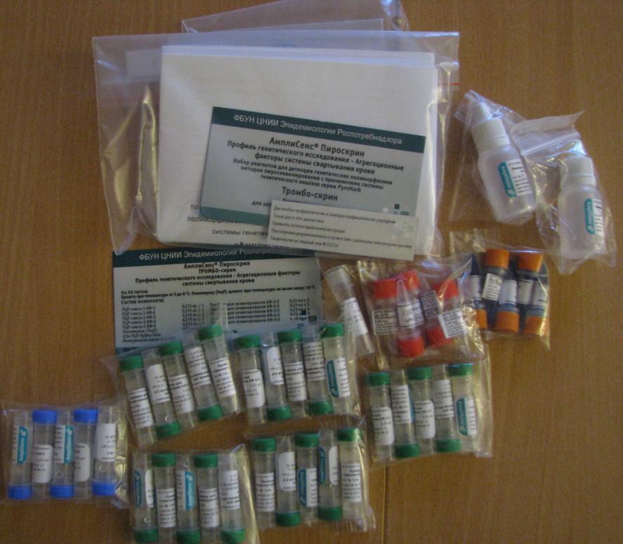
Наборы реагентов для определения аллелей SNP методом пиросеквенирования
Амплификационная
часть набора
Секвенирующая
часть набора

Slide 32
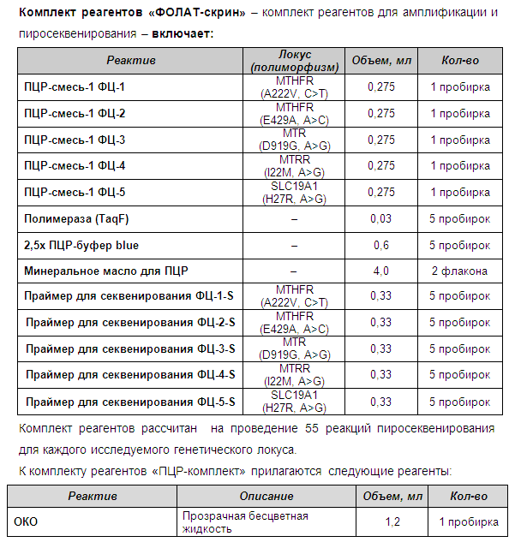
Приложение к инструкции
Форма 7 «Метаболизм фолиевой кислоты»
Амплификационная
часть набора
Секвенирующая
часть набора

Slide 33
Применение набора «Пироскрин» в клинической практике
Тестирование | Область применения
Фармакогенетика, где есть калькуляторы (рекомендации): «ФАРМА-скрин-Варфарин», «ФАРМА-скрин-2а» (NAT2) | Клиническая фармакология, фармакогенетические исследования
Фармакогенетика остальное: «ФАРМА-скрин-1», «ФАРМА-скрин-2б», «UGT1A1-скрин», «ФАРМАдинамика-скрин» | Клиническая фармакологи, характеристика детоксикационных процессов, риск НР
Свертываемость: «ПЛАЗМО-скрин», «ТРОМБО-скрин», «ФОЛАТ-скрин» | Акушерство и гинекология, любые оперативные вмешательства
Мутации в BRCA1: «BRCA-скрин» | Предупреждение онкологических заболеваний
«ТОНО-скрин», «ИБС-скрин», «ЛИПО-скрин-Б», «ЛИПО-скрин-Д», «ОСТЕО-скрин», «ДИАБЕТ-1-скрин», «ДИАБЕТ-2-скрин», «ДИАБЕТ-2Д-скрин», «АДИПО-скрин», «КОЛО-скрин», «CCR5del32-скрин» | Изучение предрасположенности к соответствующим мультифакторным заболеваниям, выявление групп риска с целью своевременного проведения профилактических мероприятий
«СПОРТ-энерго-скрин», «СПОРТ-мио-скрин», «ТОНО-скрин», «ИБС-скрин» | Спортивная медицина: синдром внезапной коронарной смерти, скрининг потенциальных спортсменов, оптимизация тренировок
Notes:
Направления применения наборов различны – клиническая фармакология, онкология, Акушерство и гинекология, хирургия, профилактика мультифакториальных заболеваний. Многие профили могут использоваться в разных областях, скажем, профили, включающие полиморфизмы в генах системы свертывания крови, будут полезны в хирургии, акушерстве и гинекологии, спортивной медицине. В этом докладе я буду говорить о профилях, имеющих отношение к социально-значимым заболеваниям

Slide 34
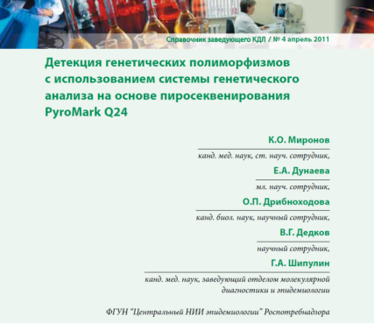
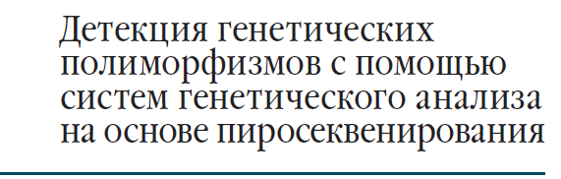
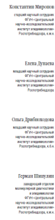

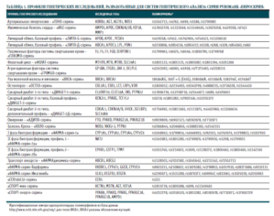

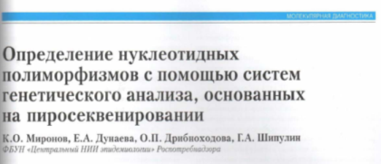
Научно-популярные статьи про возможности пиросеквенирования и набор реагентов «АмплиСенс Пироскрин»

Slide 35
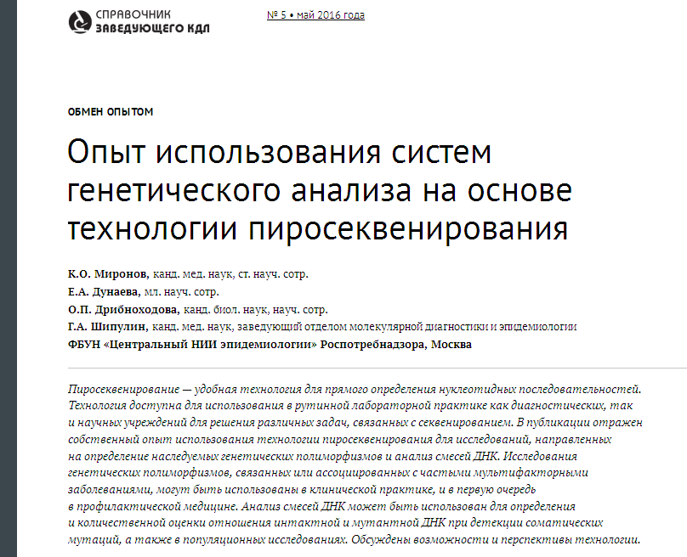

Slide 36
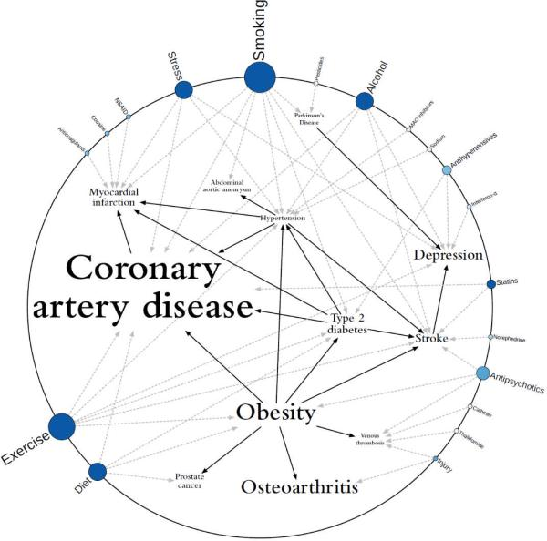
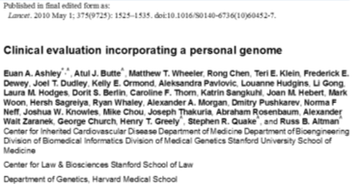
Профиль генетического риска
Снаружи – модифицируемые (средовые) факторы: размер пропорцеонален вкладу (оценка)
Размер шрифта пропорционален посттестовой вероятности
Черные стрелки соединяют факторы риска между заболеваниями
Пунктир – средовые факторы, влияющие на заболевания

Slide 37
Гены предрасположенности к сердечно-сосудистым заболеваниям
Гены, контролирующие метаболизм липидов
Гены регуляции артериального давления
Гены свертывания крови и фибринолиза
Гены молекулярных мессенджеров (сигнальных белков)
Гены пролиферации клеток
Гены ионных каналов
Гены метоболизма гомоцистеина
Гены структурной и функциональной организации миокарда
Генетический паспорт – основа индивидуальной и предиктивной медицины / Под ред. В.С.Баранова. – СПб.: Изд-во Н-Л, 2009. – 528 с.
Генетическое разнообразие народонаселения и болезни человека / Пузырев В.П., Фрейдин М.Б., Кучер А.Н. – Томск: Печатная мануфактура, 2007. – 320 с.
Молекулярные основы распространенных мультифакториальных заболеваний / Пузырев В.П., Степанов В.А., Фрейдин М.Б. // Геномика – медицине. М.: Академкнига, 2005. – С.100-150.

Slide 38
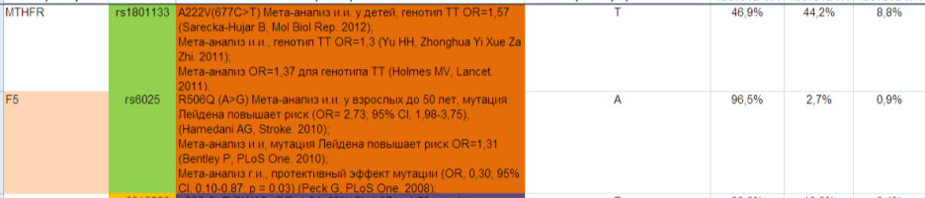
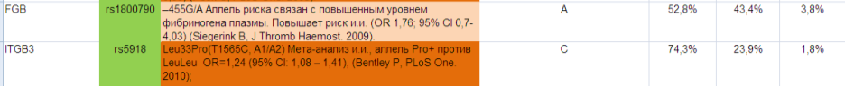
Создана локальная база данных SNP (отчет НИОКР 1-2 этапы)
Полиморфизм
Аллель риска
Ген
Характеристика
(исследование, результат)
Частоты генотипов
//
//
Всего – 48 полиморфных ДНК локусов

Slide 39
Группы маркеров - однонуклеотидных полиморфизмов (SNP) – ассоциированных с риском развития ИИ: 6 групп маркеров
1 2 3 4 5 6
«Инсульт-1»
rs1799983 rs7193343 rs556512 rs4044210 rs5998322 rs12932445 rs2200733 rs702553
«Инсульт-2»
rs328 rs11984041 rs1537378 rs5186 rs10455872 rs556621 rs1906591 rs4479522
«Липидный
обмен»
rs1801133
rs328
rs429358 rs10455872
rs7412
rs662799
rs662
rs2383207
«Артериальная гипертензия»
rs3918226
rs11110912
rs6997709
rs2398162
rs16998073
rs1530440
rs1378942
rs2820037
rs17367504
rs1937506
rs7961152
«Гемостаз»
rs6025
rs1799963 rs1799768 rs1800790
rs5918
rs5985
rs6065
rs6046
«Клеточные
взаимодействия»
rs909253
rs6046
rs1799969
rs6007897
rs5355
rs730012
rs3776944
rs16944
Notes:
Распределение SNP по группа маркеров, по которым рассчитывается риск

Slide 40
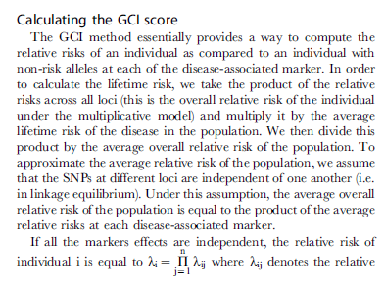
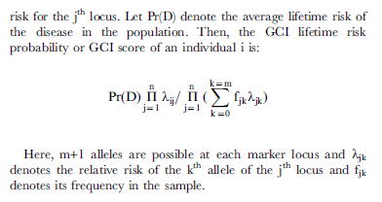
Универсальный подход: отношение индивидуального значения риска, нормированный на популяционное значение
Комбинированная значение генетического индекса, GCI score =
= Нормализованный относительный риск, Normalized relative risk (Navigenix) =
= Общий риск относительно популяционного, Оverall risk relative to the population (deCODEME)
= Отчеты 23andME
= …= Обобщенный относительный риск, Generalized relative rrisk (ЦНИИЭ)

Slide 41
Мультипликативная модель определения риска
SNP1
SNP2
...
OR1
OR2
OR3
OR1*F1
OR2*F2
OR3*F3
Cредневзве-
шенная оценка
риска
WS1
WS2
...
Обобщенный относительный риск = индивидуальный/средневзвешенная оценка

Slide 42
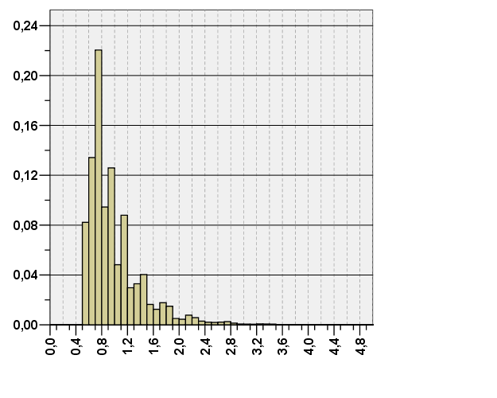
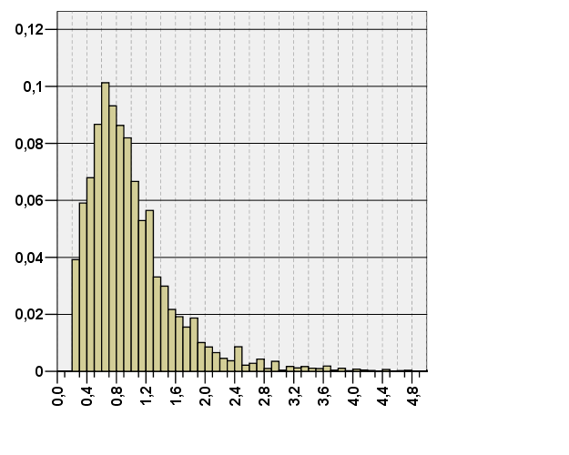
Распределение значений ОР инсульта в популяции
«Инсульт-1» , ИИ-1
«Инсульт-2» , ИИ-2
% популяции
% популяции
относительный риск
относительный риск
Относительный риск инсульта,
высчитанный по группе факторов риска, связанных, в большей степени, с кардиоэмболическим инсультом.
Максимально возможный риск = 16
(у 1 из 10 млрд. человек);
минимально возможный риск = 0.58
(у 1 из 50 человек).
Относительный риск инсульта,
высчитанный по группе факторов риска, связанных, в большей степени, с атеротромботическим инсультом.
Максимально возможный риск = 15
(у 90 из 10 млрд. человек);
минимально возможный риск = 0.21
(у 1 из 2500 человек).
Notes:
Относительно этих распределений риска, высчитанных на основе исследования сотен тысяч людей в сотнях исследований в десятках стран и оцениваются значения обобщенных относительных факторов риска, практически выявленных и посчитанных у наших 100 больных.

Slide 43
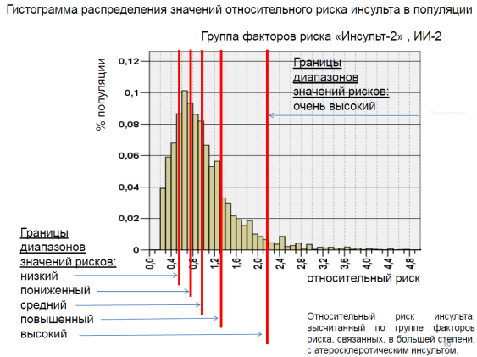
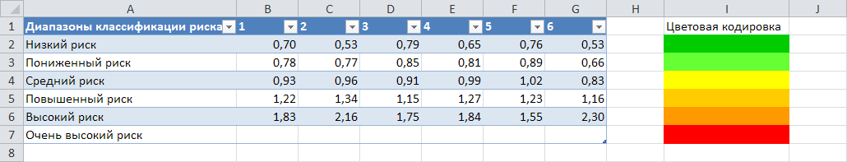
Области распределения риска

Slide 44
Преимущества одновременного анализа группы факторов
и выделения диапазонов риска
Популяционная атрибутивная фракция (ПАФ) или этиологическая фракция – доля всех случаев заболевания в изучаемой популяции, отнесенных за счет воздействия фактора риска при допущении наличия причинной связи.
ПАФ развития инсульта, связанная с мутацией в гене фактора свертывания F5 (лейденовской)
ПАФ развития инсульта, связанная с мутацией в гене фактора свертывания F2 (протромбина)
ПАФ
ПАФ риска развития инсульта, обусловленного принадлежностью к группе «высокого риска» по шкале, построенной на основе всех факторов (SNP)
Notes:
То есть практически мы можем «объяснить» всю генетически обусловленную часть инсультов (см. далее), которая, по разным оценкам, составляет от 25% до 40%.

Slide 45
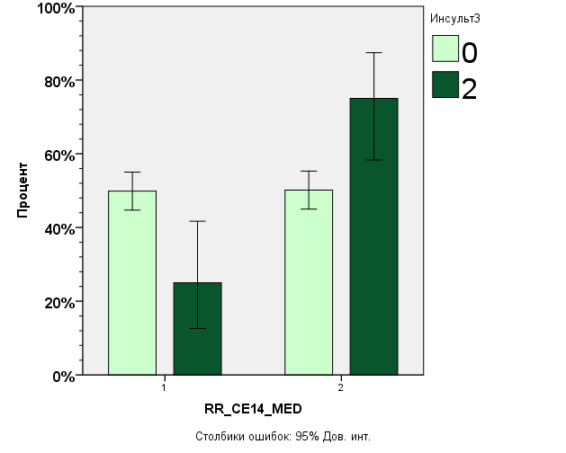
Классификация 359 доноров и 32 больных с кардиоэмболическим инсультом с точки зрения значений индивидуального относительного риска инсульта GRR
(по группе SNP, связанных с кардиоэмболическим инсультом)
Доноры
Больные
Отношение шансов OR (показатель риска)
в группе больных с по сравнению с контрольной группой
2.98 (1.31 – 6.82)
Среднее и 95% доверительный интервал, Достоверность различия
р = 0.009
по критерию Фишера.
Пониженный
риск
Повышенный
риск
GRR у доноров 1,16 ± 0,67 (среднее значение ± стандартное отклонение);
у больных 1,50 ± 0,99. Достоверность различия р = 0,007 по критерию Манна-Уитни.
Notes:
До сих пор речь шла о всех 100 больных. Но можно и получается с лучшими результатами анализировать по тем субгруппам больных. Атеротромботический инсульт (39 больных), тромбоэмболический ((32) и прочие ишемические (17). В группе 12 геморрагических инсультов, как и ожидалось, наш метод не работает.

Slide 46
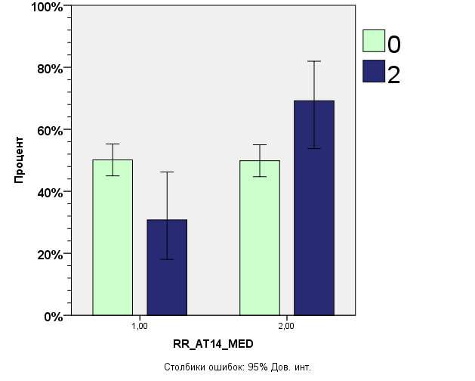
Классификация 359 доноров и 39 больных с атеротромботическим инсультом с точки зрения значений индивидуального относительного риска инсульта GRR
(по группе SNP, связанных с атеротромботическим инсультом)
Доноры
Больные
Отношение шансов OR (показатель риска)
в группе больных с по сравнению с контрольной группой
2.26 (1.12 – 4.61)
Среднее и 95% доверительный интервал, Достоверность различия
р = 0.03
по критерию Фишера.
Пониженный
риск
Повышенный
риск
GRR у доноров 1,06 ± 1,03 (среднее значение ± стандартное отклонение);
у больных 1,86 ± 1,92. Достоверность различия р = 0,003 по критерию Манна-Уитни.
Notes:
До сих пор речь шла о всех 100 больных. Но можно и получается с лучшими результатами анализировать по тем субгруппам больных. Атеротромботический инсульт (39 больных), тромбоэмболический ((32) и прочие ишемические (17). В группе 12 геморрагических инсультов, как и ожидалось, наш метод не работает.

Slide 47

Пример выходного файла с результатами (10 образцов)

Slide 48

Графический вывод результатов

Slide 49

Пример графического вывода результатов расчёта рисков

Slide 50

Одновременная обработка большого числа образцов + простая визуальная оценка «опасных» генотипов
!
!
!
N
N
!!!

Slide 51




Slide 52




Slide 53
ОНП и инфекции
(ВПЧ, ВИЧ-ТБ, пневмонии)

Slide 54

Главный этиологический агент РШМ – вирус папилломы человека
Процент ВПЧ-положительных опухолей шейки матки
При этом у ВПЧ положительных женщин частота РШМ составляет всего 0,015%, что позволяет предполагать наличие генетической предрасположенности*
* Duenas-Gonzalez A., Serrano-Olvera A., Cetina L., Coronel J. New molecular targets against cervical cancer. Int. J. Womens Health. 2014; 6: 1023–31. https://doi.org/10.2147/IJWH.S49471

Slide 55



Slide 56



Slide 57

На первом этапе выбрано 4 SNP, всего протестировано 10
Были протестированы 10 ОНП.
Три ОНП, показывающие наиболее достоверно статистические отличия (p<0,05, c поправкой Бенджамини-Хохберга) были взяты в анализ:
rs55986091 в гене HLA-DQB1,
rs2516448 в MICA
rs9271898 в HLA-DQA1
Notes:
Итоговые ОШ для 4 ОНП из GWAS и мета-анализов на форест-плоте
1-й этап:
Взяли 2 из мета-анализа и 2 из GWAS
Сработал 1
2-й этап:
Добавили 6 из GWAS
Сработало 2

Slide 58

Notes:
Те, которые сработали
The “HPV-Negative” group included women who tested
negative for high-risk human papillomavirus (HR-HPV) and had
negative results for intraepithelial lesion of malignancy (NILM)
during cervical screening over a 5-year monitoring period. The
cervical scrapings were used for this assessment.
The “HPV-Positive” group consisted of women who tested
positive for high-risk human papillomavirus (HR-HPV) and had
negative results for intraepithelial lesion of malignancy (NILM)
during cervical screening over a 5-year monitoring period. Within
this group, 29% of women showed elimination of the virus, while
71% demonstrated persistent HR-HPV infection.

Slide 59



Slide 60

Исследование случай-контроль на российской выборке
Выборки | G (рисковый) | A (протективный)
ВПЧ-отрицательные женщины | 80 | 20
Популяционный контроль | 84 | 16
Женщины с CIN 2,3 (предрак) | 89 | 11
Результаты GWAS | 91 | 9
Женщины с РШМ | 93 | 7

Slide 61

Расчет кумулятивного риска
rs55986091 в гене HLA-DQB1, rs2516448 в MICA и rs9271898 в HLA-DQA1, ВПЧ 16, 18, 45
$$\frac{\exp\left(β_{0}+ β_{ОНП1}×\left(1, 2 или 3\right){+ β}_{ОНП2 }× \left(1, 2 или 3\right){+ β}_{ОНП3 }× \left(1, 2 или 3\right)\right){+ β}_{16 тип }× \left(1 или 0\right){+ β}_{18 тип}× \left(1или 0\right){+ β}_{45 тип}× \left(1или 0\right)}{1+exp\left(β_{0}+ β_{ОНП1}×\left(1, 2 или 3\right){+ β}_{ОНП2 }× \left(1, 2 или 3\right){+ β}_{ОНП3 }× \left(1, 2 или 3\right)\right){+ β}_{16 тип }× \left(1 или 0\right){+ β}_{18 тип}× \left(1или 0\right){+ β}_{45 тип}× \left(1или 0\right)}=$$
= p (от 0 до 1)
Урбах, Виктор Юльевич. Математическая статистика для биологов и медиков [Текст] / Акад. наук СССР. Ин-т биол. физики. - Москва : Изд-во Акад. наук СССР, 1963. - 323 с. : ил.; 22 см.
Notes:
В(0) – константа
В(1) – наш коэффициент, помноженный на риск (1, 2 или 3 для генотипа, и 1 или 0 для ВПЧ)

Slide 62
Коэффициенты для к р
ВПЧ-положительные
РШМ
Предиктор | Коэффициент (lnOR) | p-значение
ВПЧ 16 типа | 2,2050 | 9,69*x10⁻¹⁰
ВПЧ 18 типа | 2,1648 | 0,00046
ВПЧ 45 типа | 1,2227 | 0,03222
rs9271898 | -0,4626 | 0,03206
rs2516448 | -0,6043 | 0,00799
rs55986091 | -0,7620 | 0,00702
Notes:
Коэффициент – ln(ОШ)
z – переменная (в знаменателе) для функции расчета p-значения (p без поправки на множественное тестирование)
Если делать расчет отдельно для ОНП и ВПЧ точность снижается
+ ВПЧ-положительные это те, у которых вирус элиминировался

Slide 63


Кумулятивный риск РШМ vs ВПЧ+
Результат уравнения выше 0,45 – риск РШМ, при наличие ВПЧ
Точность
Точность модели = 0,78
Порог
Notes:
РШМ и

Slide 64
Точность модели расчета кумулятивного риска (0,78) может быть повышена с использованием машинного обучения
Прогноз с помощью логистической регрессии
Точность модели = 0,78
Можно сделать лучше, используя машинное обучение
XGBoost
Нейронная сеть
Случайные леса
Gradient Boosting Machine
Точность = 0,XXX
Точность = 0,YYY
Точность = 0,ZZZ
Точность = 0,AAA
Винокуров М.А., Миронов К.О., Домонова Э.А., Романюк Т.Н., Попова А.А., Акимкин В.Г. Сравнение методов машинного обучения для прогнозирования риска развития рака шейки матки на основе генетической предрасположенности
Подана в «Эпидемиологию и Вакцинопрофилактику»
Доклад «Прогнозирование рака шейки матки» (конференция 12-15.09.2023)
Notes:
После расчета вероятности (от 0 до 1) проводим расчет чувствительности и специфичнсти и точности с помомощью ROC-анализа, после этого выбираем точку деления и оцениваем точность

Slide 65

Роль Toll-подобных рецепторов и белка MBL на разных этапах патогенеза микобактериальной инфекции
Генетические полиморфизмы (SNP), ассоциирующиеся с развитием туберкулеза и включенные в разработку
rs | Ген | Полиморфизм | Частота мутантного аллеля
rs4986790 | TLR4 | 896A>G | 8%
rs5743708 | TLR2 | 2258G>A | 3%
rs5030737 | MBL2 | 154C>T | 6%
rs1800450 | MBL2 | 161G>A | 13%
rs1800451 | MBL2 | 170G>A | 1%
Kaufmann & McMichael, 2005
Notes:
TLR 2-го и 4-го типов распознают микобактериальные структуры и являются мощным индуктором активации макрофагов, запуская иммунный ответ на внедрение микобактериальной инфекции. Маннозосвязывающий лектин (MBL, Mannose-binding lectin) является фактором врожденного иммунитета, распознает маннозу на поверхности антигенов, одновременно обеспечивая опсонизацию и активацию системы комплемента по лектиновому пути [13], способствуя последующему фагоцитозу патогенов, в том числе M. tuberculosis (эти процессы представлены на схеме справа)
65

Slide 66


Совместное влияние факторов риска на развитие активного ТБ у пациентов с ВИЧ-инфекцией (ОШ, рассчитанное с помощью множественной логистической регрессии ДИ 95%, p<0,05)
Notes:
Для оценки комплексного влияния генетического полиморфизма и других факторов на развитие был проведен многофакторный анализ с помощью множественной логистической регрессии. В результате анализа было показано, что генотип AG гена TLR4, rs4986790 также сохранил свое влияние в присутствии других факторов – пребывание в УФСИН, контакт с бактериовыделителем, количество CD4-лимфоцитов, увеличивая риск развития туберкулеза в 3,7 раза (ОШ=3,7, 95% ДИ: 1,1-13,1, p=0,046).
Таким образом, аллель G гена TLR4 (rs4986790) может рассматриваться как независимый фактор риска развития туберкулеза у пациентов с ВИЧ-инфекцией и имеет достаточную частоту встречаемости (около 8%) в исследованной популяции.
66

Slide 67
Предполагаемая структура выборки
Российская Федерация,
г. Владимир
ВИЧ+ТБ
(n=350)
Республика Беларусь
Азербайджанская Республика
ВИЧ
(n=350)
Кыргызская Республика
Республика Армения
ТБ
(n=350)
Республика Таджикистан
Республика Узбекистан
ИТОГО 1050 участников

Slide 68


Сравнительный популяционно-генетический анализ исследуемых выборок
Глава 8. Комплексный анализ медико-биологических и социально-демографических факторов риска развития туберкулёза у пациентов с ВИЧ-инфекцией
SNP | Выборки | Точный тест Фишера, p-value
rs5743708 (TLR2) | RUS/TJK | 0,044
rs4986790 (TLR4) | RUS/ARM | 0,0002
 | BLR/ARM | 0,0006
rs4733781 (ASAP1) | RUS/TJK | <0,0001
 | BLR/TJK | 0,0002
 | KGZ/TJK | 0,0002
Notes:
На следующем этапе был проведён сравнительный популяционно-генетический анализ исследуемых выборок. Частоты генотипов локусов в генах TLR2, TLR4, TNF и ASAP1 для исследуемых выборкок и значимые различия между ними представлены в таблице (результаты точного теста Фишера даны с поправкой Бонферрони). Значимые различия по частотам генотипов исследуемого локуса в гене TLR2 выявлены между выборками Российской Федерации и Республики Таджикистан и по частотам исследуемого локуса в гене TLR4 между Армянской выборкой и выборками Российской Федерации и Беларуси. Частоты генотипов исследуемого локуса в гене TNF не показали статистически значимых различий между всеми выборками.
Наиболее значимые различия в частотах генотипов были выявлены для исследуемого локуса в гене ASAP1 между выборкой Республики Таджикистан и выборками Российской Федерации, Беларуси и Кыргызстана. Выборка Армении также отличалась по частотам от Таджикистана, но при введении поправки Бонферрони значимость различий не достигла принятого уровня статистической значимости (p<0,05). Для анализа генетических расстояний между выборками по всем 4-м локусам проведён расчёт показателей D, что представлено в правой части слайда. Наименьшие значения (близкие к 0) получены для пар RUS-BLR и BLR-KGZ, что говорит об отсутствии дивергенции между этими выборками по выбранным локусам. Также, близкие к суммарным значениям (D=0,004; Gst=0,022) генетические расстояния получены для пар RUS-ARM, RUS-KGZ, BLR-ARM, KGZ-ARM и TJK-ARM. Наибольшее значение генетических расстояний получены при сравнении выборки TJK с RUS, BLR и KGZ. На дендрограмме генетических расстояний выборка Республики Таджикистан значимо отличается от остальных выборок по анализируемым локусам.

Slide 69

Сравнение частот аллелей с выборками, представленными в базе данных Ensembl
Notes:
Проанализированы популяционные особенности распределения аллелей/генотипов исследуемых локусов в анализируемых выборках в сравнении с европейской (EUR) и азиатскими (EAS, SAS) выборками из базы данных Ensembl (проект 1000 геномов). Результаты сравнения в виде диаграмм представлены на слайдах. Для выборок Российской Федерации (RUS) и Беларуси (BLR) характерны наиболее близкие значения частот аллелей всех локусов и не обнаружено значимых отклонений в частотах исследуемых локусов в сравнении с европейской выборкой (EUR). Сходные результаты получены для выборок Армении (ARM) и Кыргызстана (KGZ). Частоты аллелей в них близки к таковым европейской выборки (EUR). Частота редкого аллеля локуса rs4986790 (TLR4) в выборках RUS и BLR выше, чем в европейской выборке (EUR), но ниже, чем в южноазиатской (SAS). Таким образом, выборки RUS, BLR, ARM и KGZ можно условно отнести к пулу европейских популяций основываясь на их сходстве по частотам исследуемых локусов и статистически значимом отличии от азиатских выборок (EAS, SAS).

Slide 70
Анализ различий по частотам генотипов исследуемых выборок и выборки EUR
Статистически значимые различия по частотам генотипов обнаружены только для локуса rs4986790 (p-value<0,05)
Notes:
Главный вопрос на этом этапе – отличаются ли выборки России и Беларуси по частотам аллелей выбранных локусов от Европейской выборки. Выявленные различия, тем не менее не носят принципиальный характер.

Slide 71



Slide 72



Slide 73
Генетический риск инсульта после перенесенного COVID-19
Установлено, что вклад генетических факторов в группе пациентов с ИИ (без COVID-19) более значителен, что дает возможность предполагать вклад инфекции COVID-19 как фактора риска развития ИИ.
Генетические факторы риска КЭ подтипа ИИ более выражены, чем для АТ подтипа, что подтверждает результаты, полученные ранее.
Генотипы | Отношения шансов (95% ДИ), p
 | 1 | 2 | 3 | 4 | 5
 | Инсульты без COVID-19 (N=106) | Инсульт+COVID-19 (N=141) | Все ИИ (N=160) | АТ ИИ (N=80) | КЭ ИИ (N=66)
rs556512-AA | 0,39 (0,19-0,81), 0,0059 | 0,50 (0,28-0,91), 0,01708 | 0,34 (0,18-0,65), 0,00034 | 0,28 (0,11-0,72), 0,00216 | –
rs702553-TT | 2,17 (1,16-4,06), 0,01877 | – | 2,25 (1,30-3,90), 0,0043 | – | 3,40 (1,73-6,65), 0,00072
rs1537378-TT | 0,42 (0,21-0,84), 0,007912 | – | 0,54 (0,31-0,93), 0,0205 | – | –
rs16998073-T | – | 1,62 (1,09-2,40), 0,01618 | – | – | –
P<0,012
Notes:
В таблице приведено сравнение групп пациентов с популяционным контролем
** - исключены все подтипы кроме АТ, КЭ и лакунарный
P<0,012

Slide 74

Разработка методик для определения генетических факторов, определяющих особенности течения инфекционных заболеваний
Установлено, что инсульт у пациентов с COVID-19 возникает в более раннем возрасте, чем в выборке пациентов без COVID-19.
Различия по возрасту достигают статистической значимости, Средний возраст: Инсульт+COVID-19 – 59,45±10,46 и Инсульт – 65,13±12,26
Различия по возрасту между группами ИИ и ИИ+COVID-19 с АТ подтипом не достигает статистической значимости. В то же время пациенты ИИ+COVID-19 с КЭ подтипом ИИ (средний возраст 59,5±8,5) статистически значимо отличаются от пациентов с таким подтипом из группы ИИ (средний возраст 64,5±10,4).
Более ранняя манифестация ИИ у больных с COVID-19 может быть как следствием генетической предрасположенности, так и опосредованным влиянием SARS-CoV-2, либо совместным действием этих факторов риска. Требует дополнительных исследований на больших выборках.

Slide 75



ОШ=6,02; 95% ДИ: 3,65-10,1; p<0,001
Ассоциация rs5186-СС с риском АГ в группе пациентов с COVID-19

Slide 76
Результаты условной логистической регрессии для индексного события ишемического инсульта
Дни болезни / контрольный период | ОШ | 95% ДИ | P-значение
Воздействие: кожные инфекции
7 против 365–372 | 1.47 | 0.98–2.23 | 0.065
14 против 365–379 | 1.45 | 1.10–1.92 | 0.0095
30 против 365–395 | 1.52 | 1.25–1.85 | <0.0001
60 против 365–425 | 1.41 | 1.22–1.63 | <0.0001
90 против 365–455 | 1.38 | 1.22–1.56 | <0.0001
120 против 365–485 | 1.36 | 1.22–1.51 | <0.0001
Воздействие: инфекции мочевыводящих путей
7 против 365–372 | 5.32 | 3.69–7.68 | <0.0001
14 против 365–379 | 4.54 | 3.54–5.82 | <0.0001
30 против 365–395 | 3.24 | 2.74–3.83 | <0.0001
60 против 365–425 | 2.65 | 2.34–2.99 | <0.0001
90 против 365–455 | 2.32 | 2.09–2.58 | <0.0001
120 против 365–485 | 2.13 | 1.94–2.34 | <0.0001
S. Solly, L.K. Stein, M.S. Dhamoon Stroke. 2019;50:2216–2218
https://doi.org/10.1161/STROKEAHA.119.025872

Slide 77
Спасибо за внимание!
mironov@pcr.ru

Slide 78

Рак шейки матки в РФ
РШМ 5% 15500 случаев (5 место)
Структура заболеваемости злокачественными новообразованиями
женского населения в 2020 г. (Каприн и соавт.)

Slide 79


Genetic overlap between stroke and related vascular traits at the 32 genome-wide-significant loci for stroke
Association results from the look-ups in published GWAS data for related vascular traits. Symbol sizes reflect P values for association with the related trait
Venn diagram.

Slide 80



Slide 81


Slide 82
Иммунное восстановление после начала АРТ служит фактором, инициирующим ряд событий, которые можно разделить на три основных группы:
1. Активация инфицированных моноцитов и макрофагов, продукция IL-1 и IL-18 приводят к высвобождению антигенного содержимого, что дополнительно стимулирует врожденную иммунную систему через толл-подобные рецепторы.
2. Активация провоспалительными цитокинами IL-1 и IL-18 адаптивной иммунной системы с дополнительным распространением патоген-специфических лимфоцитов и продукцией миелоидных и лимфоидных провоспалительных цитокинов (IFNγ, TNFα и IL-6), приводящей к гиперцитокинемии – состоянию, также обозначаемому как цитокиновый шторм. Провоспалительная среда будет способствовать распространению патоген-специфических Т-клеток и миграции лимфоцитов в место воспаления, усиливая эффект восстановления иммунитета.
3. Накопление иммунных клеток активирует локальные эффекторные клетки, такие как нейтрофилы, что способствует повреждению тканей матриксными металлопротеиназами. Последующее высвобождение антигенного содержимого дополнительно активирует врожденные сигнальные пути, усиливая иммунный ответ.
Эти три ветви патогенеза действуют одновременно, взаимно усиливая друг друга, в конечном итоге складываясь в патологическое состояние.
К основным факторам риска развития ТБ-СВИС относят следующие:
• низкое исходное количество CD4 T-клеток до начала АРТ (<50 клеток/мкл);
• высокая вирусная нагрузка перед началом АРТ (>100 тыс. копий/мл);
• ранее диагностированный ТБ;
• высокая микобактериальная нагрузка;
• короткий интервал между лечением ТБ и началом АРТ;
• быстрое снижение концентрации РНК ВИЧ и резкое увеличение количества CD4-клеток в крови после начала АРТ.

Slide 83


Slide 84


Slide 85


